Slide 1

((Anmerkung: Bild kann geändert werden durch Auswählen+Entfernen und neues Bild auf Platzhalter ziehen))

Slide 3
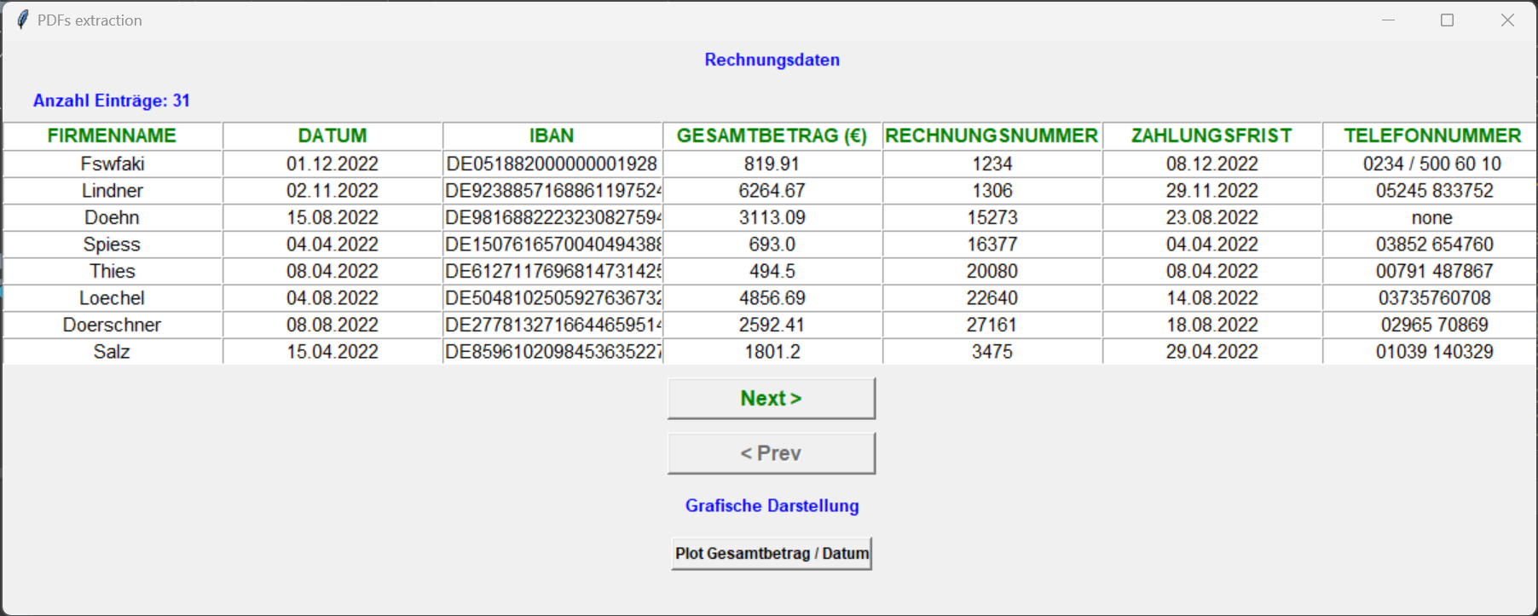
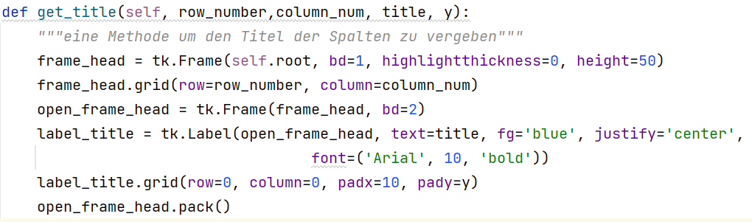
Erstellung das Anwendungsfenster
Das Anwendungsfenster (GUI) ist mit Tkinter erstellt
In Konstruktor der Klasse View werden definiert:
Fenstergröße (1200x450)
Fenster Überschrift
Die Zugang Daten der Datenbank
Die Überschriften sind mit die Methode get_title() erstellt
Das frame-widget frame_head mit übergeordneten root
Das Grid mit gegebenen row und column
Das frame widget open_frame_head mit übergeordneten frame_head
Das Label label_title wurde im open_frame_head erstellt
Die Grid für die Label label_title wurde erstellt
450px
1200px

Slide 4
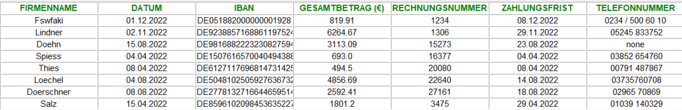

Daten in der Anwendungsfenster auflisten
in Methode display():
Daten in Variable rechnungen_content gespeichert
Erstellung Tkinter-Objekt „Entry“ in main Fenster (root)
Daten mit Tkinter-Methode „Insert“ dargestellt
Es gibt Vielen PDF Dateien
Die könnten nicht alle im Anwendungsfenster darstellen
Lange Ausführung Zeit

Slide 5

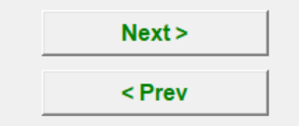
Daten Paginieren
Zwei Buttons Next / Prev:
in main Fenster (root)
Durch das Argument Command wurde die Methode display() aufgerufen
Die display() Methode nimmt das Argument next oder back
Die Klasse Database wird instanziiert und die Methode get_data() ist angerufen mit die Argumente offset (next oder back) und Limit

Slide 6
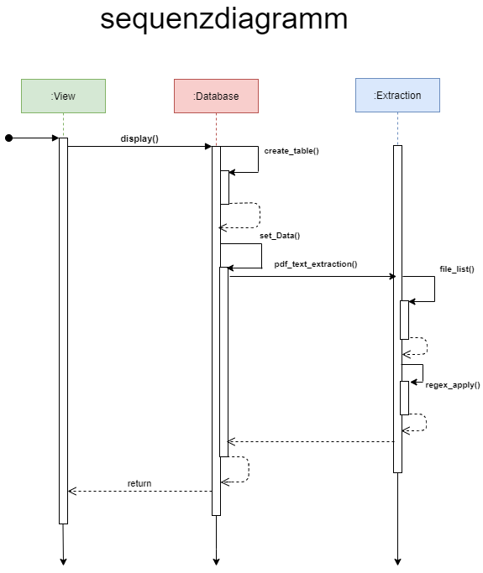
Sequenzdiagramm

